Slide 1

ระบบจองห้องประชุมออนไลน์ Online Meeting Room Reservation System

Slide 2
ข้อมูลสถานประกอบการ
Company

Slide 3
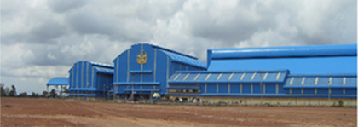
บริษัท น้ำตาลเอราวัณ จำกัด
เริ่มดำเนินการก่อสร้างโรงงานโดยลงเสาเอกเมื่อวันที่ 6 มกราคม 2549 และทำพิธีวางศิลาฤกษ์เมื่อวันที่ 9 มิถุนายน 2549 บนพื้นที่มากกว่า 2,600 ไร่ และเริ่มปรับพื้นที่ ขุดสระน้ำดี บ่อน้ำเสีย และบ่อน้ำวน (ระบบบำบัดน้ำเชิงนิเวศ) เป็นโครงการเริ่มต้น จดทะเบียนก่อตั้งบริษัทด้วยทุนจดทะเบียน 700 ล้านบาท มีวัตถุประสงค์ เพื่อดำเนินธุรกิจการผลิตน้ำตาลทรายจำหน่ายทั้งในประเทศและต่างประเทศ

Slide 4
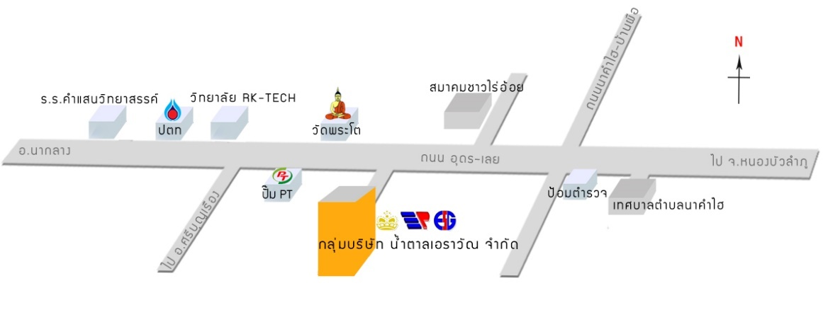
สถานที่ตั้งสถานประกอบการ
ที่ตั้ง 111 หมู่ 12 ต.นากลาง อ.นากลาง จ.หนองบัวลำภู 39170
111 Moo 12, Nanglang Sub-District, Nanglang District,
Nongbualamphu, Thailand 39170

Slide 5
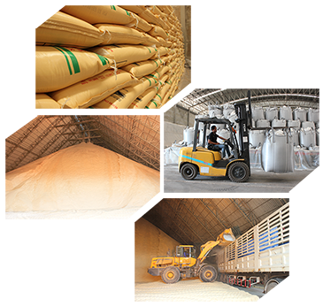
ผลิตภัณฑ์ของสถานประกอบการ
น้ำตาลทรายดิบ(RAW SUGAR)

Slide 6
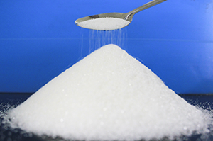
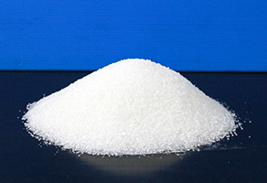
ผลิตภัณฑ์ของสถานประกอบการ
น้ำตาลทรายขาวบริสุทธิ์
(REFINED SUGAR)

Slide 7
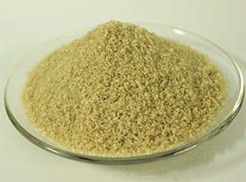
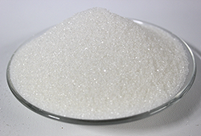
ผลิตภัณฑ์ของสถานประกอบการ
น้ำตาลทรายดิบคุณภาพสูง
(VERY HIGH POLARIZATION-VHP)
น้ำตาลทรายขาว เกรด 1 (WHITE SUGAR GRADE 1)

Slide 8
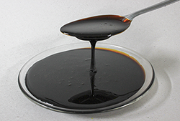
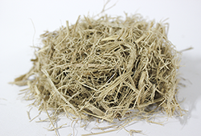
ผลิตภัณฑ์ของสถานประกอบการ
กากน้ำตาล หรือ โมลาส (MOLASSES)
กากอ้อย (BAGASSE)

Slide 9
แผนกและตำแหน่งงาน
Department and Position

Slide 10
แผนกและตำแหน่งงาน
Programmer
งานเอกสาร
งานวิเคราะห์ระบบ
งานออกแบบหน้าจอผู้ใช้งาน
งานเขียนโปรแกรม
It Support
งาน support ผู้ใช้งานที่ร้องขอ
เตรียมความพร้อมอุปกรณ์

Slide 11
งานที่ได้รับมอบหมาย
Assignment

Slide 12
ระบบจองห้องประชุมออนไลน์
เทคโนโลยีที่ใช้พัฒนาระบบ
ด้านฮาร์ดแวร์ (Hardware)
คอมพิวเตอร์พกพา (Notebook) จำนวน 2 เครื่อง
- แฟลชไดร์ฟ (Flash Drive)
ด้านซอฟต์แวร์ (Software)
- ภาษาที่ใช้ในการพัฒนาระบบคือ ภาษา PHP, THML
- ระบบจัดการฐานข้อมูลคือ โปรแกรม My SQL
- ภาษาที่ใช้ในการจัดการฐานข้อมูลคือ ภาษา SQL
- โปรแกรมที่ใช้สำหรับพัฒนาระบบคือ โปรแกรม Visual Studio Code

Slide 13
ระบบจองห้องประชุมออนไลน์
วัตถุประสงค์
เพื่อพัฒนาระบบการจองห้องประชุมออนไลน์ ของบริษัท น้้าตาลเอาราวัณ จำกัด
เพิ่มประสิทธิภาพในการทำางานและมีความแม่นยำมากยิ่งขึ้น
เพื่อให้สะดวกต่อการติดต่อจองห้องประชุม
เพื่อให้ผู้ใช้งานสามารถตรวจสอบสถานะของห้องประชุมได้ดีกว่าระบบเดิม
เพื่อรองรับเครื่องอำนวยความสะดวก(ตู้กดน้ำหยอกเหรียญอัตโนมัติ) ที่จะมีในอนาคต

Slide 14
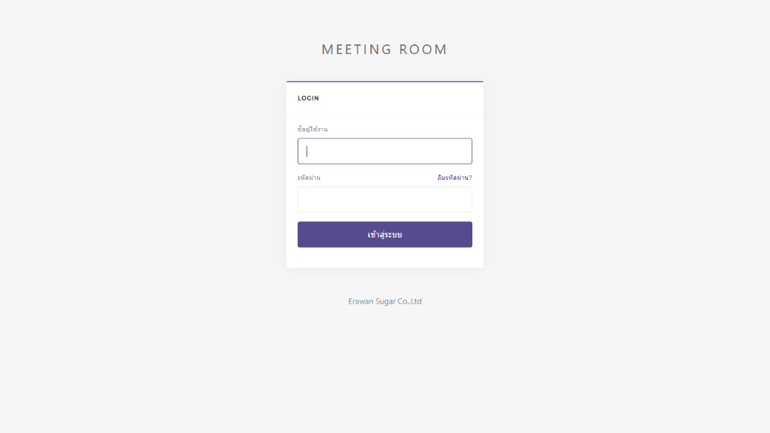
ส่วนของผุ้ดูแลระบบ
เข้าสู่ระบบจองห้องประชุม (Login)

Slide 15
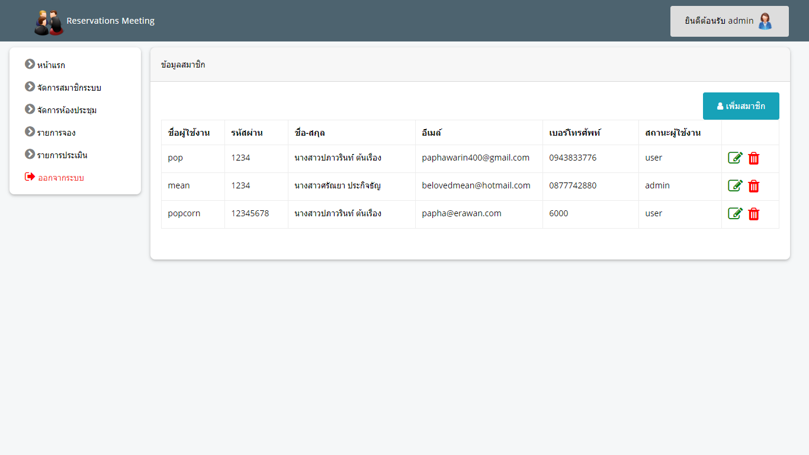
ส่วนของผุ้ดูแลระบบ
การจัดการสมาชิกในระบบ

Slide 16
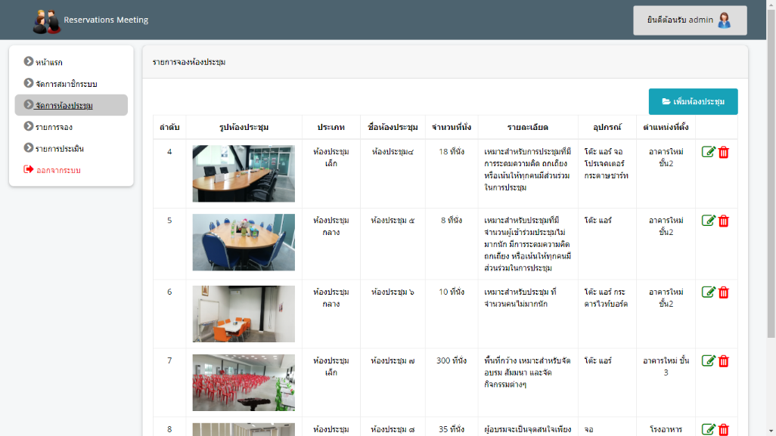
ส่วนของผุ้ดูแลระบบ
การจัดการข้อมูลห้องประชุม

Slide 17
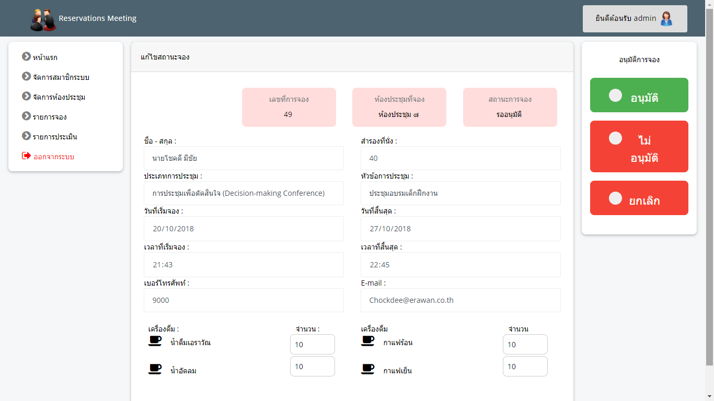
ส่วนของผุ้ดูแลระบบ
การอนุมัติการจองห้องประชุม

Slide 18
ส่วนของผุ้ใช้งาน
เข้าสู่ระบบจองห้องประชุม (Login)

Slide 19
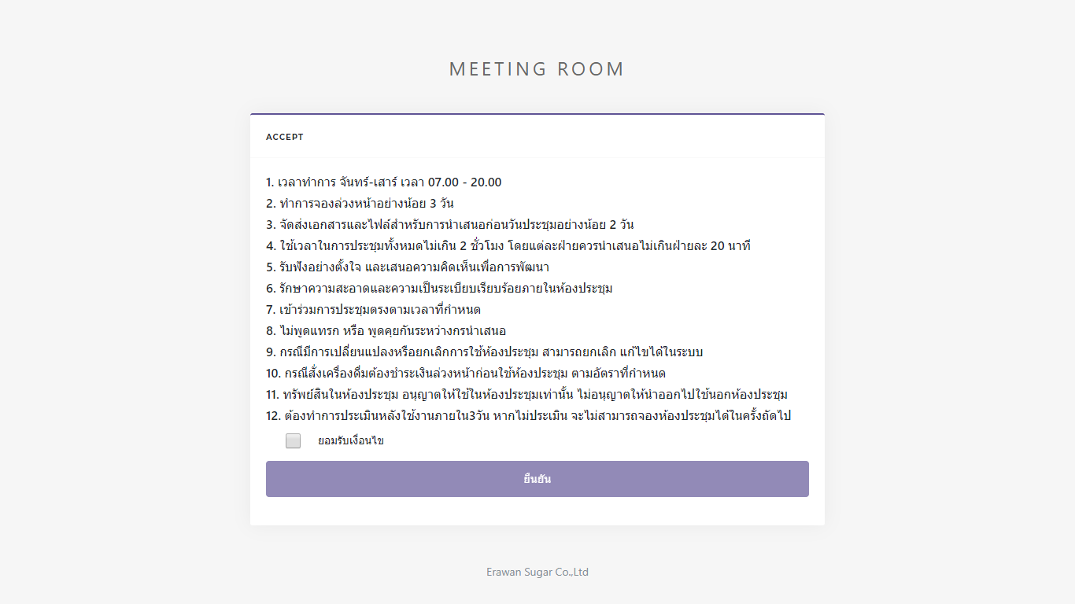
ส่วนของผุ้ใช้งาน
ยอมรับระเบียบการจองห้องประชุม

Slide 20
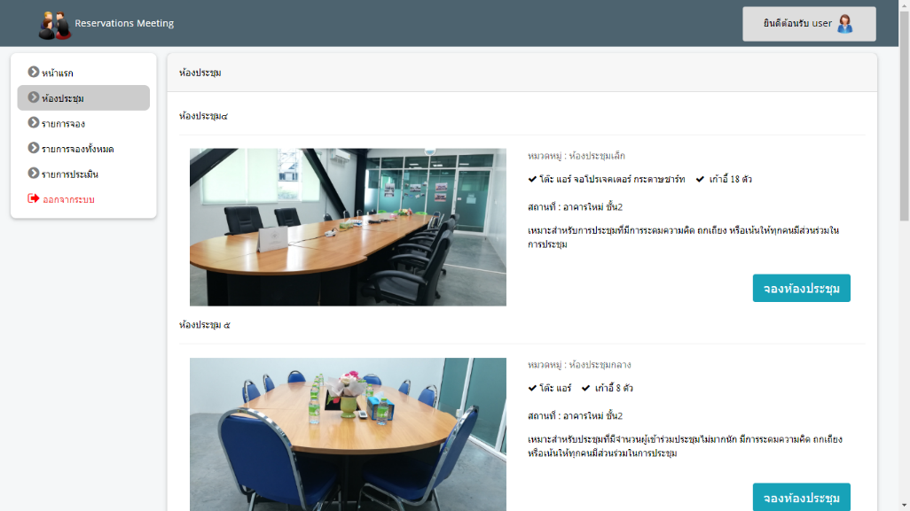
ส่วนของผุ้ใช้งาน
ข้อมูลห้องประชุม

Slide 21
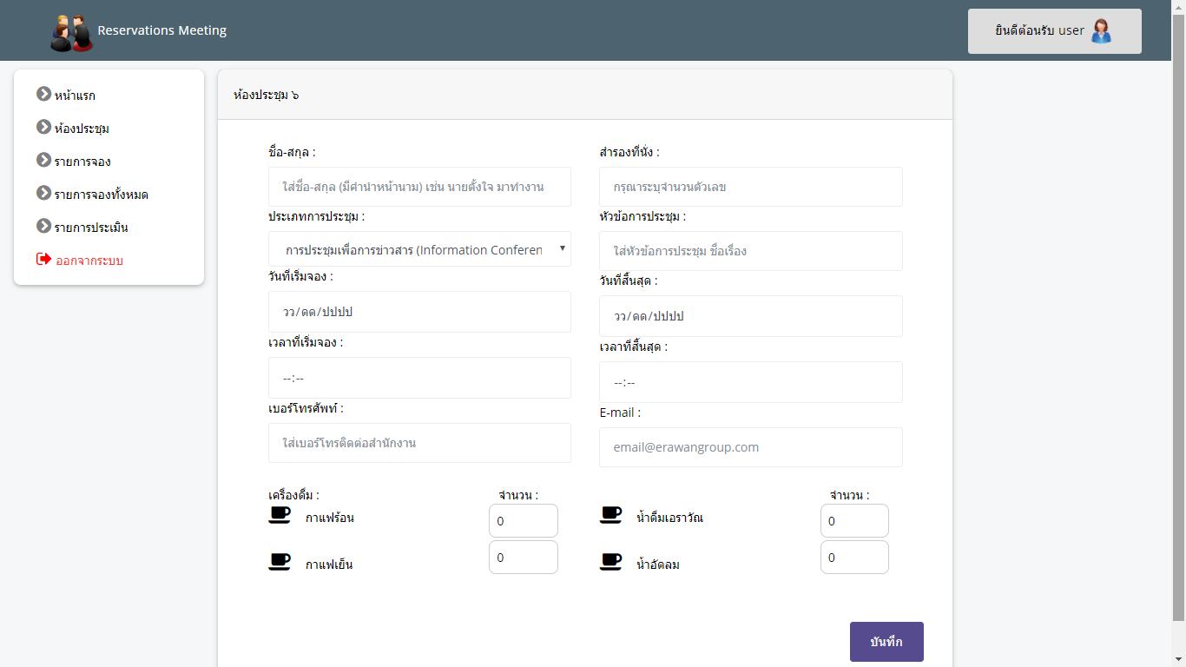
ส่วนของผุ้ใช้งาน
ข้อมูลการจองห้องประชุม

Slide 22
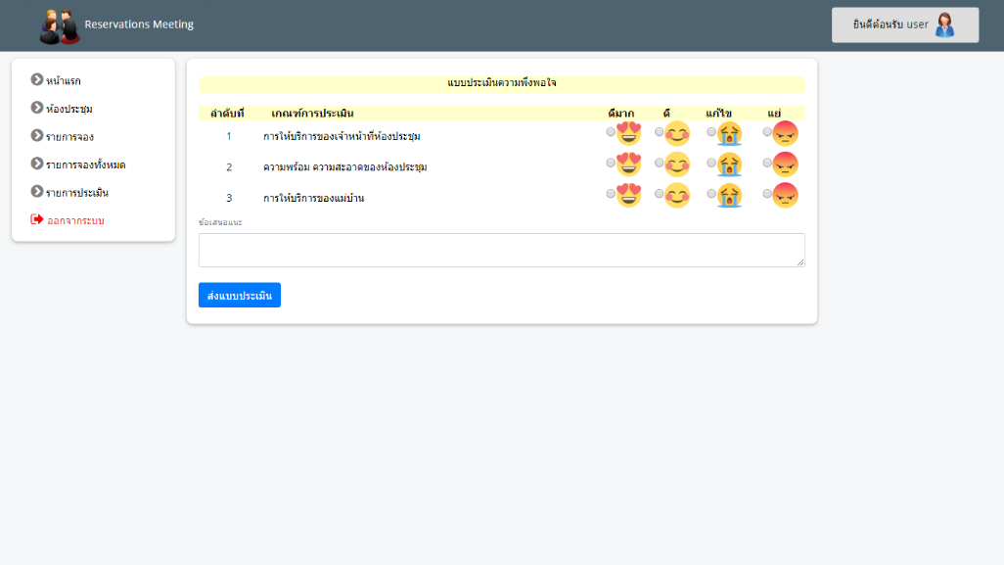
ส่วนของผุ้ใช้งาน
แบบประเมินความพึงพอใจ

Slide 23
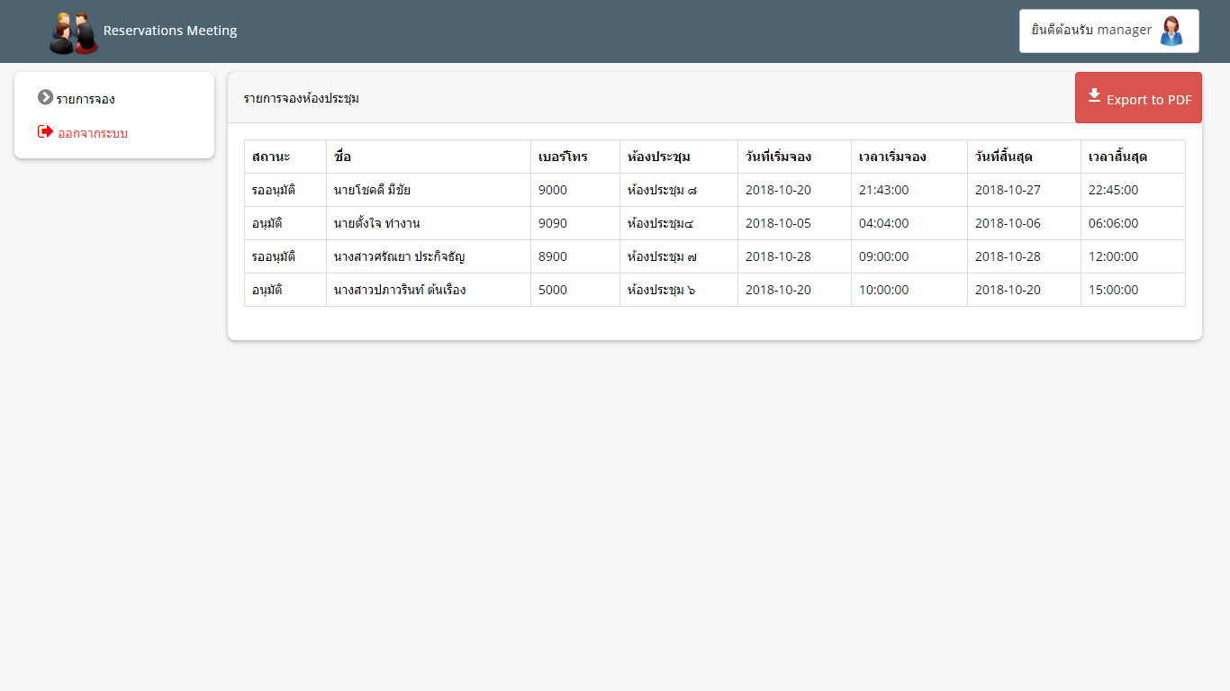
ส่วนของผุ้บริหาร
รายงานการจองห้องประชุม

Slide 24
ปัญหาและอุปสรรค์
Problem

Slide 25
ปัญหาและอุปสรรค์
ความต้องการของผู้ใช้งานที่เพิ่มขึ้นมาเรื่อย ๆ
ภาษาที่ VB และ C# ที่บริษัทใช้เขียนโปรแกรม
ปัญหาในการเขียนโค้ดบางฟังก์ชัน

Slide 26
วิธีการแก้ไขปัญหา
Solution

Slide 27
วิธีการแก้ไขปัญหา
เก็บข้อมูลความต้องการของผู้ใช้งาน แล้วนำไปปรับใช้
ศึกษาหาความรู้เพิ่มเติมของภาษาต่างๆที่ใช้ในการเขียนโปรแกรม
ศึกษาการเขียนโค้ดการทำงานของฟังก์ชันที่มีปัญหา

Slide 28
สิ่งที่ได้รับ
Receipts

Slide 29
สิ่งที่ได้รับหลังฝึกปฏิบัติงานสหกิจ
ด้านความรู้
ได้เรียนรู้ถึงกระบวนการทำงาน รวมถึงทักษะต่างๆ ที่จะได้รับหลังจากการฝึกงาน เหมือนได้เรียนรู้การทำงานจริง
ได้เรียนรู้ถึงโปรแกรมต่างๆ ที่ใช้ในการทำงาน ไม่ว่าจะเป็น Visual Studio 2017, Microsoft SQL server
มีความรู้เกี่ยวกับอุปกรณ์สำนักงานเพิ่มมากขึ้นและใช้อุปกรณ์สำนักงานได้อย่างถูกต้อง

Slide 30
สิ่งที่ได้รับหลังฝึกปฏิบัติงานสหกิจ
ด้านสังคม
การสร้างความสัมพันธ์อันดีกับเพื่อนร่วมงาน เข้าสู่สภาพสังคมใหม่ ๆ
ได้ฝึกการวางตัวที่เหมาะสม
การปรับตัวเข้ากับสภาพแวดล้อมในการทำงาน
มีมนุษย์สัมพันธ์ที่ดีมากขึ่น

